Slide 1
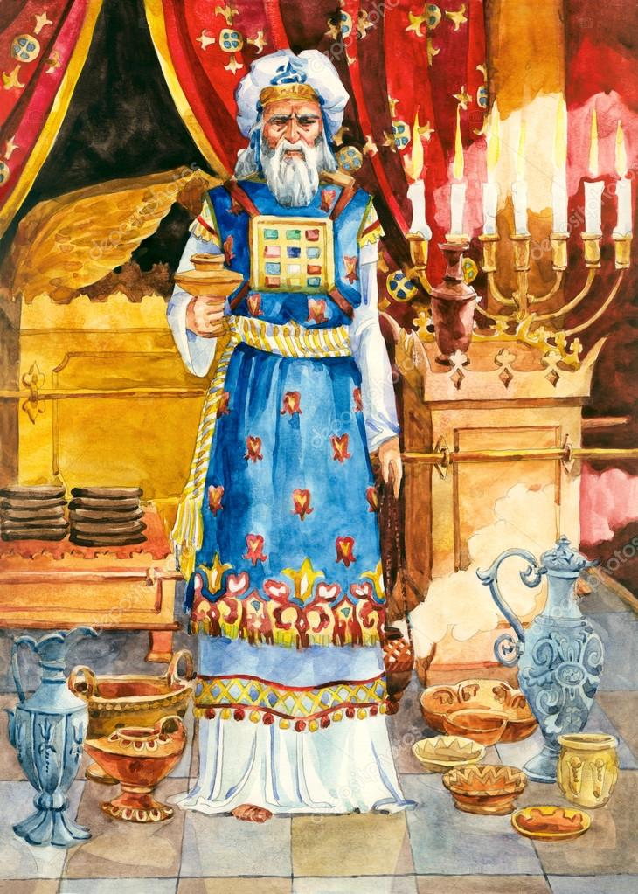
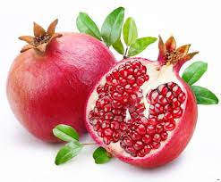
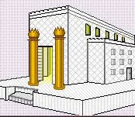
Owoc granatu – symbolika i wyobrażenia w żydowskiej sztuce sakralnej

Slide 2
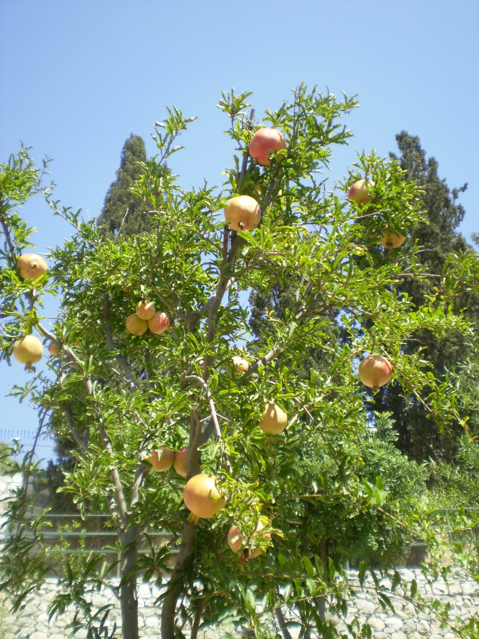
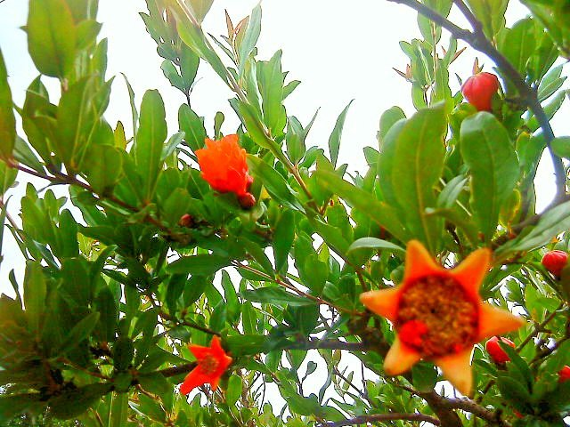
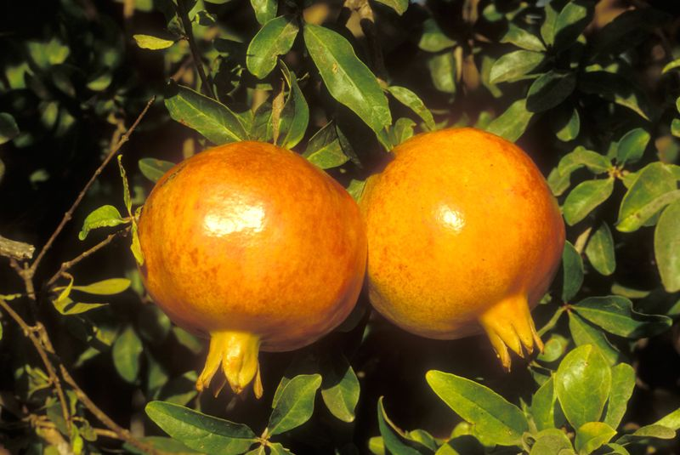
Kwiat, owoc i drzewo granatu
Granat jest jednym z najstarszych drzew
owocowych uprawianych przez człowieka
w krajach Bliskiego Wschodu

Slide 3
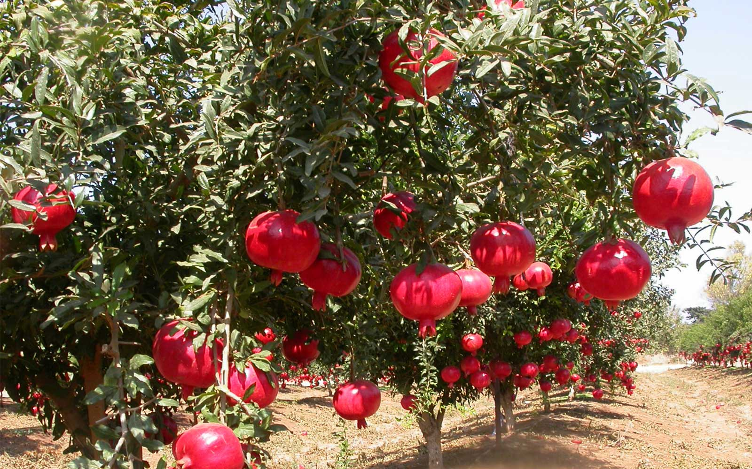
Granaty należą do 7 podstawowych upraw biblijnych – Pismo święte odwołuje się do nich 34 razy

Slide 4
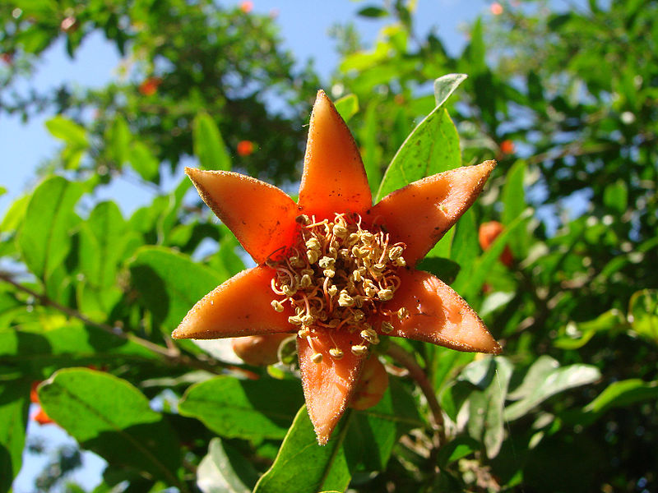
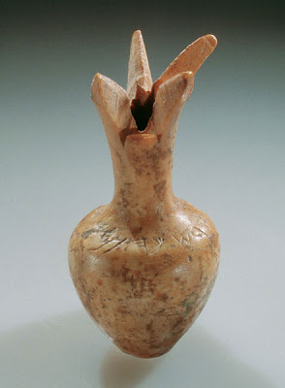
Kwiaty i owoce granatu w cywilizacji asyryjskiej, semickiej i egipskiej były częstym motywem dekoracyjnym

Slide 5
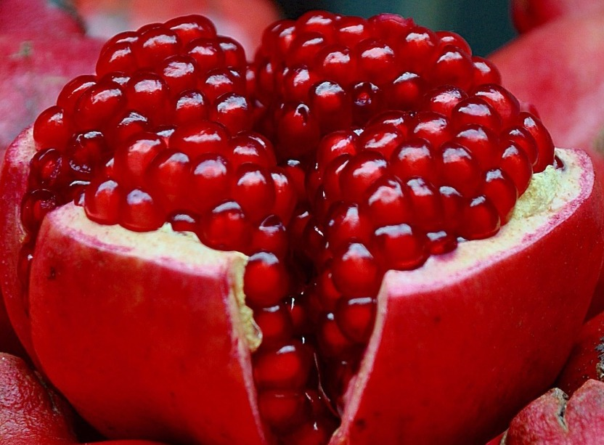
Wg żydowskiej tradycji każdy owoc granatu zawiera 613 ziarenek, czyli tyle, ile jest przykazań w Torze– religijnych Żydów obowiązuje 613 przykazań. Na Nowy Rok – Rosz Haszana spożywa się granaty, aby symbolicznie odnowić Przymierze

Slide 6
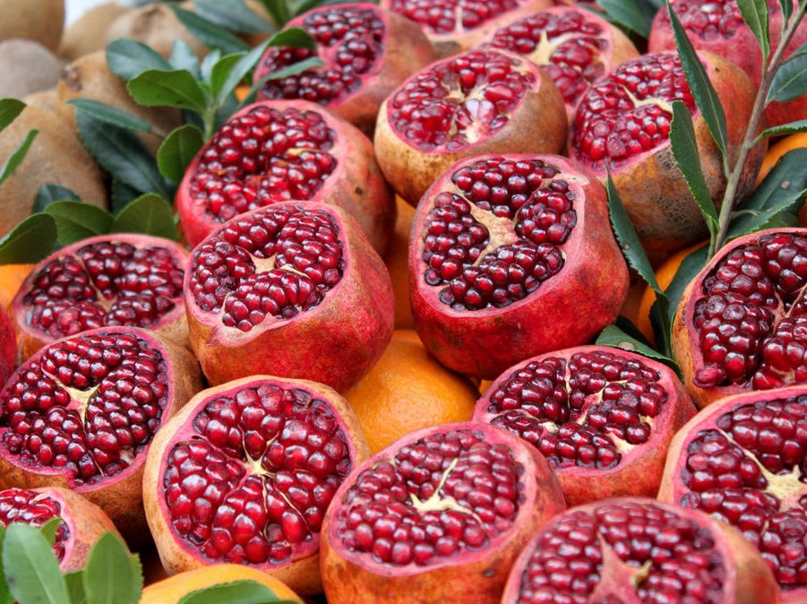
Granat jest też symbolem płodności i wiedzy

Slide 7
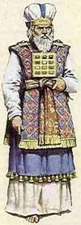
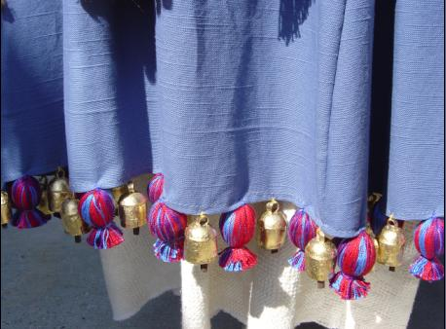
Motyw granatu wykorzystywano w judaizmie do zdobienia strojów i rzeźb. Np. szaty kapłanów żydowskich obszyte były na przemian ornamentami owocu i kwiatu granatowca.
„Na dolnych jej brzegach dokoła przyszyjesz jabłka granatu
fioletowej i czerwonej purpury oraz karmazynu i dzwonki
złote pomiędzy nimi dokoła” Ksiega Wyjścia 28,33-34

Slide 8
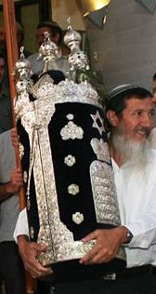
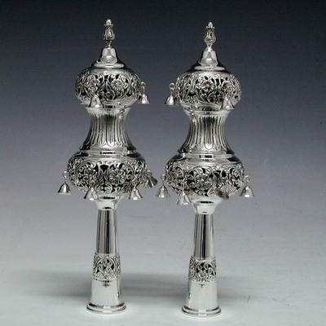
Symbol granatu jest używany w judaizmie w przedmiotach liturgicznych – na przykład na drążki, na których przewija się zwój Tory, zakłada się rimmonim (hebr. granaty) – srebrne ozdoby w kształcie owoców granatu, często niezwykle misterne

Slide 9
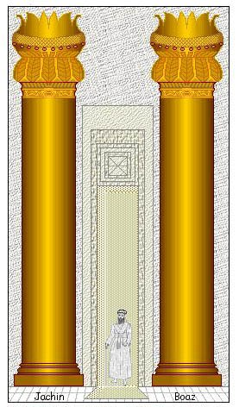
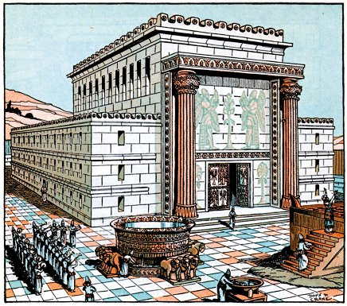
Motyw granatu pojawia się w Świątyni jerozolimskiej. Kapitele dwóch wykonanych z brązu kolumn w Świątyni zwanych Jakin i Boaz ozdobione były krętym łańcuchem z owocami granatu (1 Krl 7,17). Przymocowano do nich 100 jabłek granatu (2Krn 3,16)

Slide 10
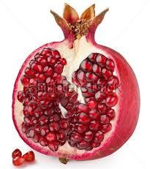
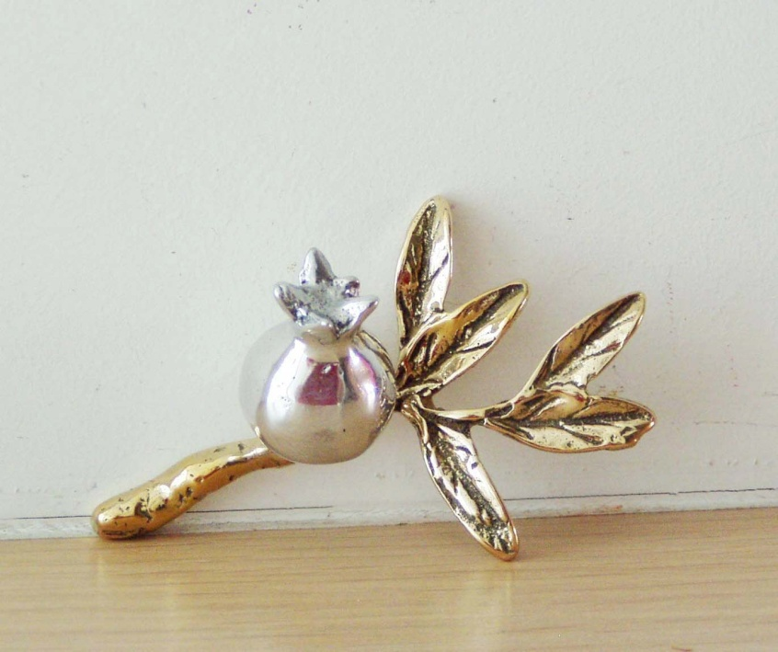
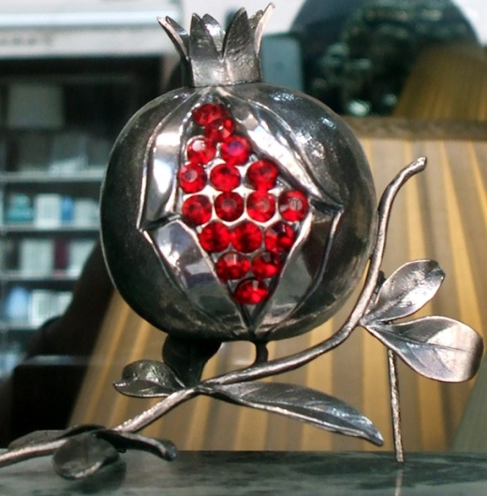
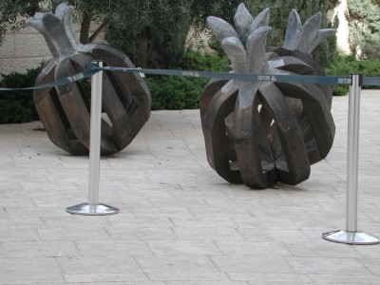
Starożytne (z lewej:
figurka granatu ze
Świątyni jerozolimskiej)
i współczesne motywy
owoców granatu
w sztuce sakralnej
i użytkowej Izraela

Slide 11
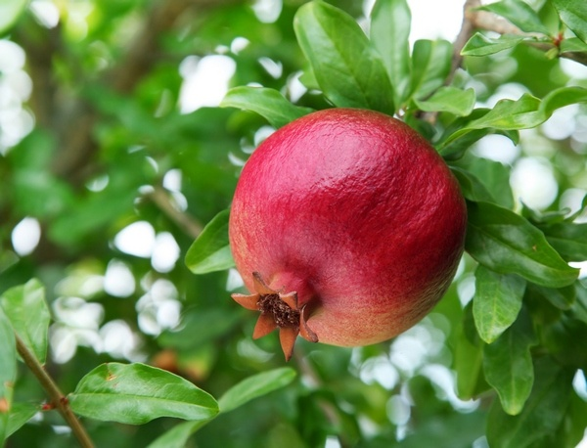
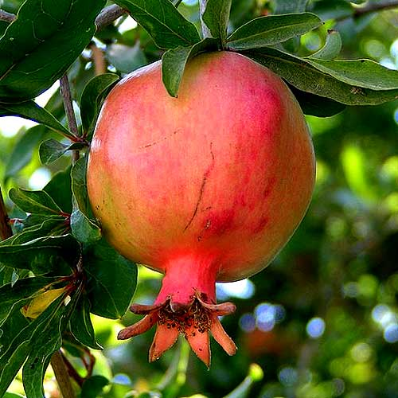
Owoc granatu stał się pierwowzorem korony królewskiej
Król Salomon miał
zaprojektować swoją
koronę na wzór owocu
granatu

Slide 12
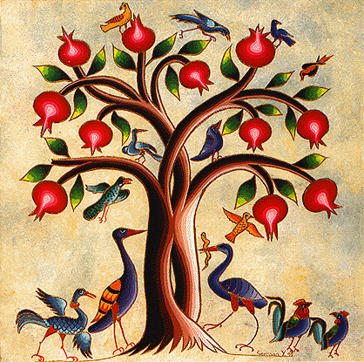
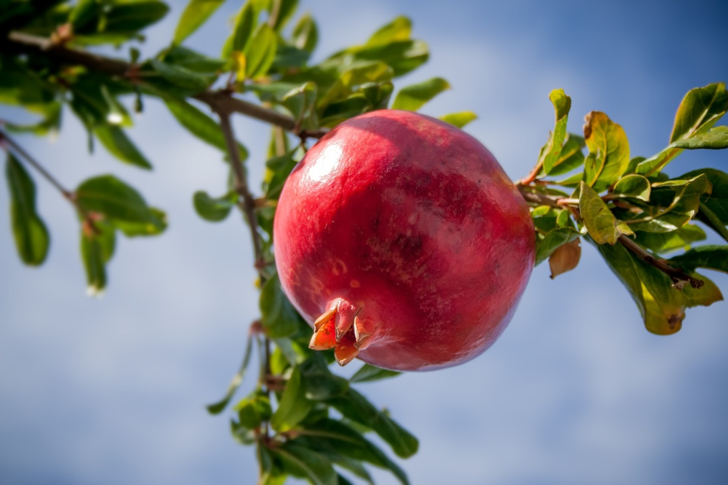
Jest bardzo prawdopodobne, że owoc z historii o Adamie i Ewie był jabłkiem granatu, stąd pojawia się często w wyobrażeniach rajskiego drzewa

Slide 13
Prezentację przygotował zespół „Młody Asyż Instal/Leśna”
w ramach V edycji projektu 2017/18
Zapraszamy na część II dotyczącą symboliki granatu w sztuce chrześcijańskiej
i nie tylko ☺

